Slide 1
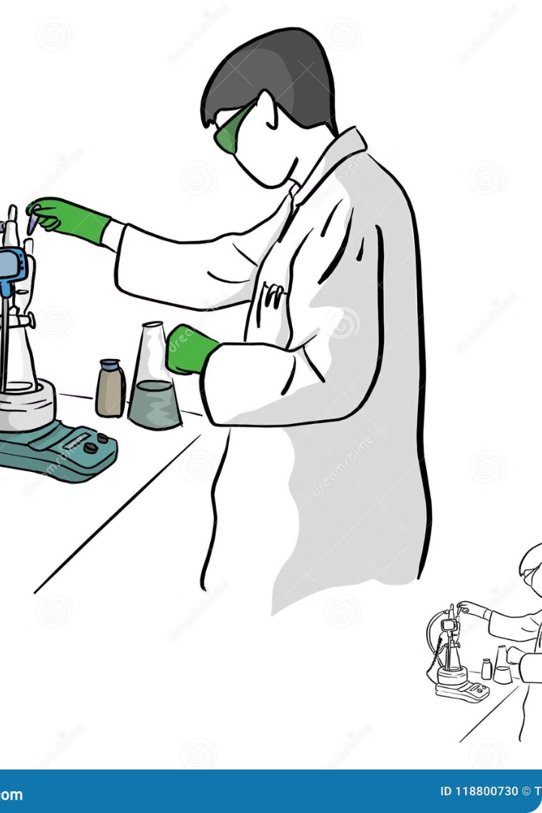
Clasificarea compuşilor organici
Chimia organică este ramura chimiei care se ocupă cu studiul structurii, proprietăților și reacțiilor compușilor organici. Acești compuși conțin în mod obișnuit carbon, hidrogen, oxigen, azot, sulf și halogeni.
Compușii organici sunt clasificați în diverse categorii în funcție de prezența grupelor funcționale. Grupele funcționale sunt grupuri de atomi care conferă compusului organic caracteristici specifice.

Slide 2
Grupa funcţională: definiţie şi importanţă
O grupă funcţională este un atom sau un grup de atomi care conferă moleculelor organice proprietăţi chimice specifice. Aceste grupări sunt responsabile pentru reactivitatea şi caracterul moleculelor organice, influenţând comportamentul lor în reacţiile chimice.
Importanţa grupelor funcţionale constă în faptul că ele permit clasificarea compuşilor organici în funcţie de proprietăţile lor chimice. Această clasificare este esenţială pentru înţelegerea reacţiilor chimice şi pentru sinteza compuşilor organici noi.

Slide 3
Clasificarea compuşilor organici în funcţie de grupa funcţională
Grupa funcţională este un atom sau o grupă de atomi care determină proprietăţile chimice ale unui compus organic. Această grupă este responsabilă de reacţiile chimice specifice pe care le poate prezenta un compus organic.
Clasificarea compuşilor organici se bazează pe natura grupei funcţionale pe care o conţin. Această clasificare este foarte utilă pentru a înţelege proprietăţile şi reacţiile chimice ale compuşilor organici.
Hidrocarburile, care conţin doar atomi de carbon şi hidrogen, pot fi clasificate în funcţie de tipul legăturii dintre atomii de carbon: alcani (legături simple), alchene (legături duble), alchine (legături triple) şi ciclalcani (cicluri de atomi de carbon).
Compuşii cu oxigen, cum ar fi alcoolii, aldehidele, cetonele şi acizii carboxilici, conţin un atom de oxigen legat de un atom de carbon.
Compuşii cu azot, cum ar fi aminele şi amidele, conţin un atom de azot legat de un atom de carbon.

Slide 4
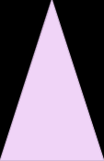
Hidrocarburi
Hidrocarburile sunt compuși organici formați din atomi de carbon și hidrogen. Ele sunt clasificate în funcție de tipul de legături chimice dintre atomii de carbon, precum și de structura lor.
Alcani
Alcanii sunt hidrocarburi saturate, adică au doar legături simple între atomii de carbon. Sunt componente principale ale gazelor naturale și petrolului.
1
Alchene
2
Alchenele sunt hidrocarburi nesaturate, conținând o legătură dublă între doi atomi de carbon. Sunt utilizate în producția de polimeri, cum ar fi polietilena.
Alchine
3
Alchinele sunt hidrocarburi nesaturate cu o legătură triplă între doi atomi de carbon. Sunt folosite în industria chimică pentru a produce cauciuc sintetic și alte materiale.
Ciclalcani
4
Ciclalcanii sunt hidrocarburi saturate care conțin o structură ciclică. Sunt prezente în mod natural în plante și animale, iar unele sunt folosite ca solvenți.
Fiecare clasă de hidrocarburi are propriile sale proprietăți chimice și fizice distincte, influențate de numărul și tipul legăturilor dintre atomii de carbon. Aceste proprietăți determină aplicațiile lor diverse în industria chimică, farmaceutică și alte domenii.

Slide 5
Compuşi cu oxigen
Compuşii cu oxigen sunt o clasă importantă de compuşi organici, caracterizaţi prin prezenţa atomului de oxigen în molecula lor.
Alcoli
1
Alcolii conţin grupa funcţională hidroxil (-OH) legată de un atom de carbon. Exemple: metanol, etanol, glicerol.
Eteri
2
Eterii conţin un atom de oxigen legat la doi atomi de carbon. Exemple: dietil eter, metil etil eter.
Aldehide
3
Aldehidele conţin grupa funcţională carbonil (-CO) legată de un atom de hidrogen. Exemple: metanal, etanal.
Cetone
4
Cetonele conţin grupa funcţională carbonil (-CO) legată de doi atomi de carbon. Exemple: propanonă, butanonă.
Acizi carboxilici
5
Acizii carboxilici conţin grupa funcţională carboxil (-COOH) legată de un atom de carbon. Exemple: acid acetic, acid formic.
Aceşti compuşi prezintă o gamă largă de proprietăţi fizice şi chimice, având o importanţă majoră în diverse domenii, de la medicină şi industrie la alimentaţie.

Slide 6
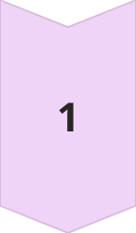
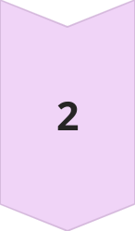
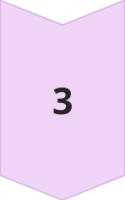
Compuşi cu azot: amine, amide
Amine
Aminele sunt derivaţi organici ai amoniacului (NH3) în care unul sau mai mulţi atomi de hidrogen sunt înlocuiţi cu radicali alchil sau aril. Aminalele pot fi clasificate ca primare, secundare sau terţiare, în funcţie de numărul de radicali ataşaţi la atomul de azot.
Amide
Amidele sunt compuşi organici care conţin o grupare funcţională amidică (-CONH2). Această grupare este formată din legătura dintre un atom de carbon carbonilic şi un atom de azot.
Proprietăţi
Aminele şi amidele sunt importante în chimie organică şi au o gamă largă de aplicaţii, de la sinteza medicamentelor la fabricarea materialelor plastice.

Slide 7
Compuşi cu halogeni: halocani
1
Definiţie
Halocanii sunt compuși organici în care unul sau mai mulți atomi de hidrogen dintr-un alcan sunt înlocuiți cu atomi de halogen (fluor, clor, brom sau iod). Halocanii sunt utilizați pe scară largă în industria chimică, ca solvenți, agenți de răcire, pesticide și insecticide.
2
Nomenclatură
Nomenclatura halocaniilor se bazează pe numele alcanului din care derivă și pe denumirea halogenului, precedată de prefixul care indică numărul de atomi de halogen. Exemplu: clorometan, diclormetan, triclormetan.
3
Proprietăți
Proprietățile fizice ale halocaniilor depind de natura halogenului și de structura moleculei. Punctul de fierbere și punctul de topire cresc cu creșterea masei moleculare și cu creșterea polarității moleculei.

Slide 8
Compuși cu sulf: tioalcooli și tioeteri
Tioalcooli
1
Tioalcoolii sunt analogi ai alcoolilor, cu atomul de oxigen din grupa hidroxil (-OH) înlocuit cu un atom de sulf (-SH).
Tioeteri
2
Tioeterii sunt analogi ai eterilor, cu un atom de sulf în locul oxigenului din grupul eter (-O-).
Proprietăți
3
Tioalcoolii și tioeterii au puncte de fierbere mai scăzute decât analogii lor cu oxigen, datorită legăturilor slabe de hidrogen.
Tioalcoolii și tioeterii sunt compuși organici cu sulf care prezintă o gamă largă de aplicații. De exemplu, tioalcoolii sunt utilizați în sinteza compușilor organici, în timp ce tioeterii sunt folosiți ca solvenți și aditivi pentru lubrifianți.
Aceste clase de compuși sunt importante în diverse domenii, cum ar fi industria farmaceutică, chimică și alimentară. Tioalcoolii sunt utilizați în sinteza unor medicamente, iar tioeterii se regăsesc în produse alimentare ca aditivi sau aromatizanți.

Slide 9
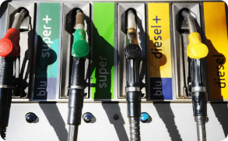
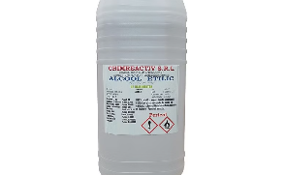
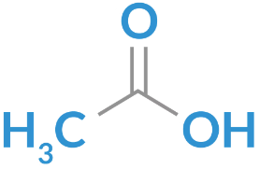
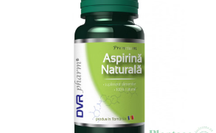
Exemple de compuşi organici şi aplicaţiile lor
Hidrocarburile
Alcolii
Acizii carboxilici
Compuşi organici cu aplicaţii medicale
Hidrocarburile sunt compuşi organici care conţin doar carbon şi hidrogen. Benzina, un combustibil important, este un amestec de hidrocarburi. Metanul, o componentă majoră a gazului natural, este o hidrocarbură simplă cu multiple aplicaţii.
Alcolii sunt compuşi organici care conţin o grupare hidroxil (-OH). Alcoolul etilic, utilizat în băuturi, este un alcool cunoscut. Alcoolul metilic, toxic, este folosit ca solvent.
Acizii carboxilici conţin o grupare carboxil (-COOH). Acidul acetic, componentul principal al oţetului, este utilizat în alimentaţie. Acidul citric, prezent în fructe, este un conservant natural.
Multe medicamente conţin compuşi organici. Aspirina, un medicament antiinflamator, este un acid carboxilic. Multe antibiotice conţin compuşi organici cu structuri complexe.

Slide 10
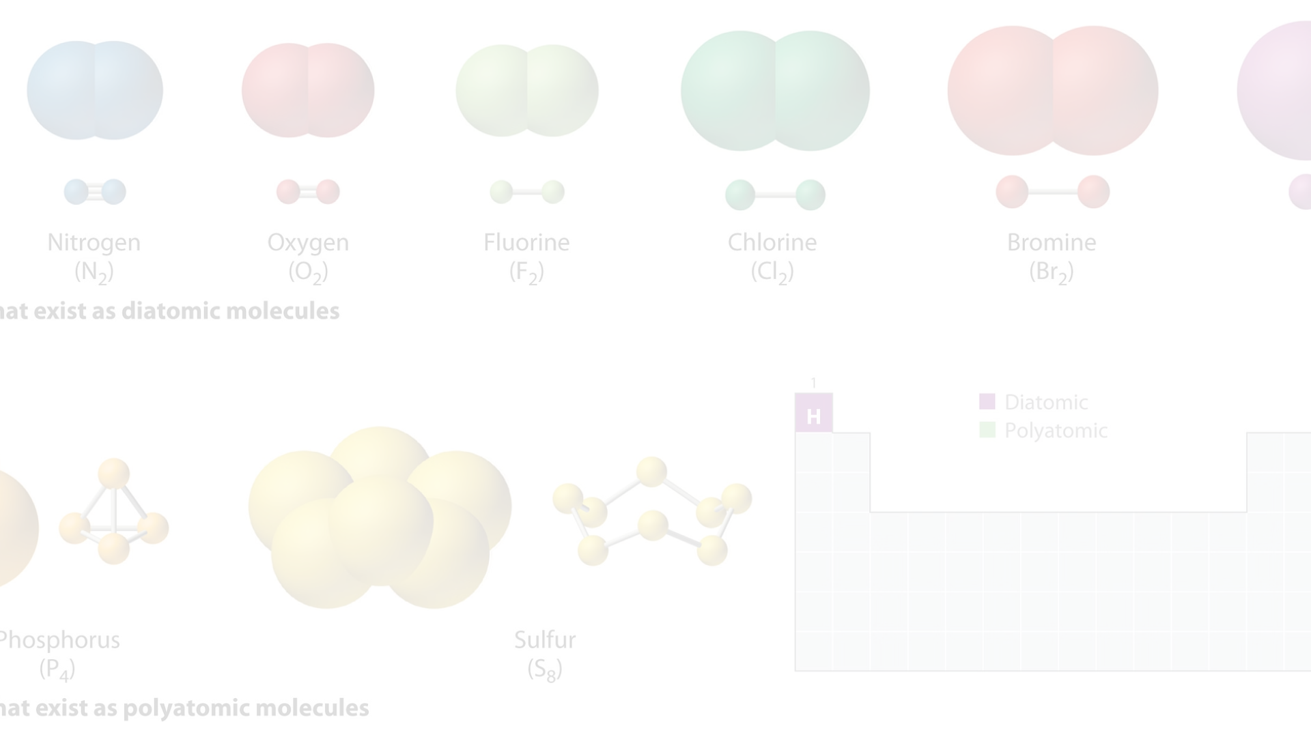
Importanţa clasificării compuşilor organici
Clasificarea compuşilor organici este esenţială pentru înţelegerea proprietăţilor şi reacţiilor lor chimice. Această clasificare permite o organizare logică a vastului univers al chimiei organice, facilitând studiul şi aplicarea cunoştinţelor în diverse domenii, de la medicină la industria chimică.
Prin gruparea compuşilor organici în funcţie de natura grupei funcţionale, se poate prezice comportamentul lor în diverse reacţii, se pot identifica proprietăţile comune ale compuşilor din aceeaşi clasă şi se pot crea noi compuşi cu proprietăţi specifice. Astfel, clasificarea compuşilor organici este o unealtă esenţială pentru dezvoltarea şi progresul chimiei moderne.

